Slide 1
2023.02.28
ЗАМ, ТЭЭВРИЙН ХӨГЖЛИЙН ЯАМ
САЛБАРЫН ХЯНАЛТЫН ГАЗАР
2023.02.28

Slide 2
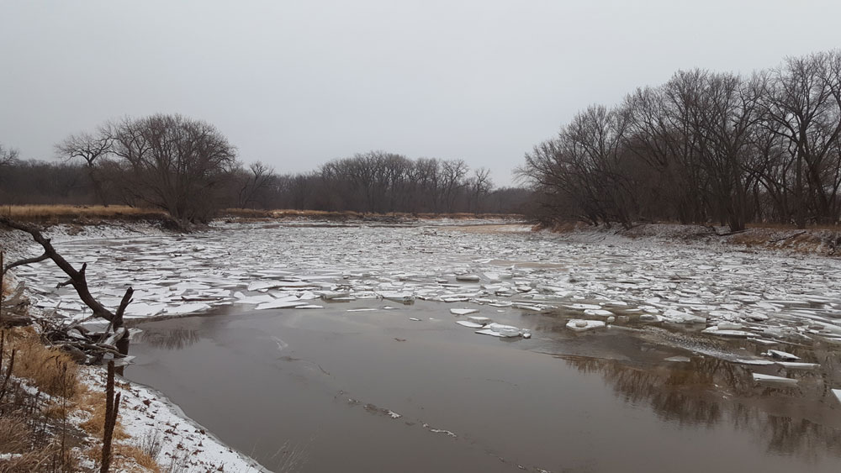
ЗӨВЛӨМЖ
ЗАМ, ТЭЭВРИЙН ХӨГЖЛИЙН ЯАМ
Ихэнх нутгаар дулаарч, хуримтлагдсан цас, гол мөрөн, нуурын мөс хайлж, шар усны үер буух эрсдэлтэй болсон тул улс, орон нутгийн чанартай авто зам болон мөсөн замд осол, зөрчил гарах нөхцөл байдал үүсэж болзошгүй байна.

Slide 3
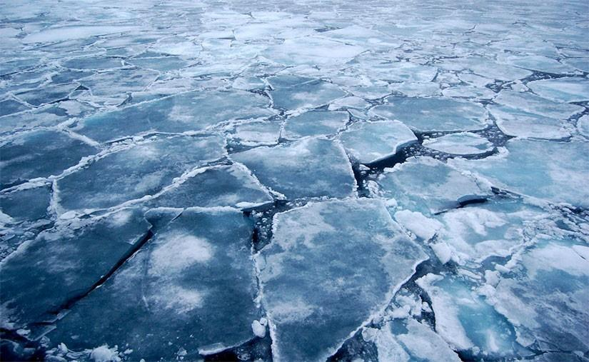
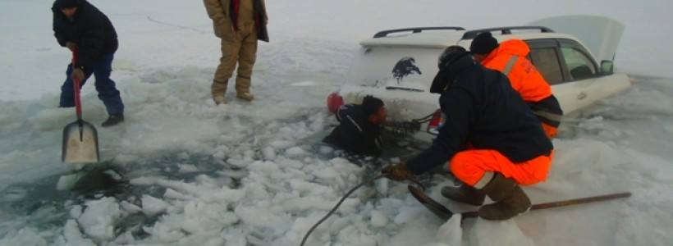
Томоохон гол, мөрөн, нуур бүхий аймаг, сумуудад гол, нуурын мөс хөлдөх, хайлах, халиа, цөн түрэлт явагдаж, шар усны үер гарч дуусах хугацаанд шаардлагатай газруудад мөсөн замын тээвэрлэлтийг түр хязгаарлаж, хориглох шийдвэрийг гарган мөрдүүлж ажиллах.
Томоохон нуур, голууд дээр цас, мөсний баяр, амралт зугаалгын арга хэмжээг зохион байгуулахдаа мөсний даацыг тухайн орон нутгийн ус цаг уур, орчны хяналт шинжилгээний байгууллагатай хамтран тогтоож ажиллахын зэрэгцээ тээврийн хэрэгслүүдийг мөсөн дээр гаргуулахгүй тусгай зогсоол, талбайд байрлуулж, иргэдийн амь нас, эрүүл мэндийг хамгаалах арга хэмжээг авах.
Засаг дарга нарт:
ЗАМ, ТЭЭВРИЙН ХӨГЖЛИЙН ЯАМ

Slide 4
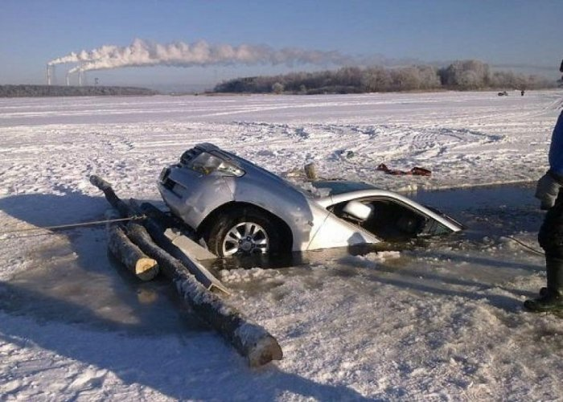
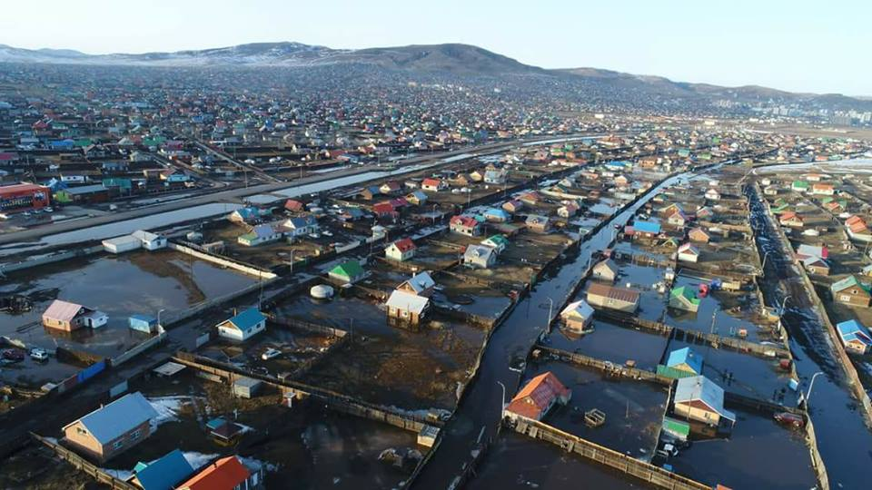
Иргэдийн амь нас, эрүүл мэнд, эд хөрөнгийг болзошгүй гамшгаас урьдчилан сэргийлэх
ЗАМ, ТЭЭВРИЙН ХӨГЖЛИЙН ЯАМ
Тээвэрлэлтийн болон хөдөлгөөний аюулгүй байдлыг хангах
Авто замын ашиглагч
Авто замын хариуцагч
Автотээврийн холбогдох байгууллага
Албан тушаалтан
Жолооч
Зорчигч
Хяналт шалгалтын байгууллага

Slide 5
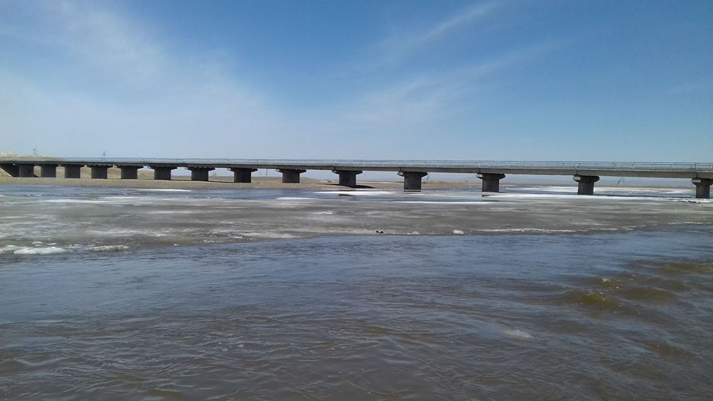
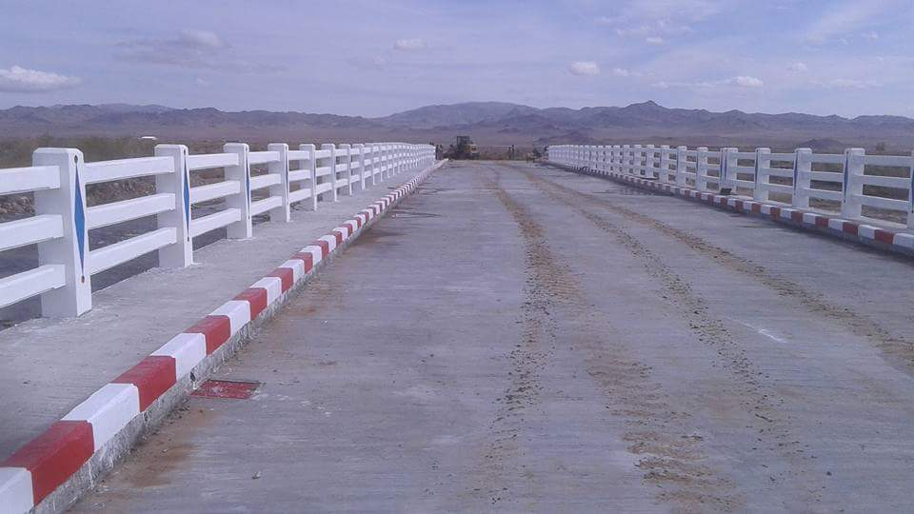
Тээврийн байгууллагуудаас тээвэрчдэд:
Авто зам, замын байгууламжийг техникийн нөхцөл шаардлагын дагуу ашиглах
Гүүрээр түүний тооцоот хурд, даацад тохирсон жинтэй тээврийн хэрэгслээр тээвэрлэлт гүйцэтгэх
Даац, суудлын тоог хэтрүүлэхгүй байх
анхааруулга, сэрэмжлүүлэг бүхий мэдээлэл сурталчилгааг тогтмол хийх
ЗАМ, ТЭЭВРИЙН ХӨГЖЛИЙН ЯАМ

Slide 6
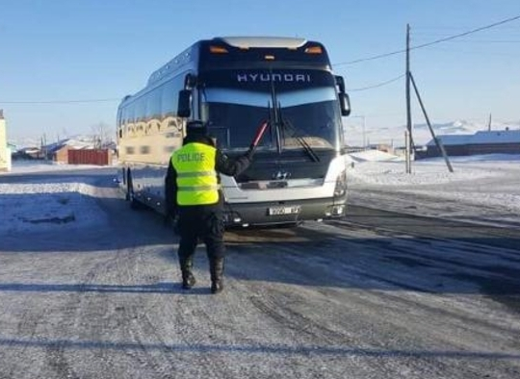
Болзошгүй эрсдэлээс урьдчилан сэргийлэх ажлын хүрээнд:
Аймгуудын Тээвэр, авто замын асуудал хариуцсан байгууллагууд
Улс, хот хооронд, орон нутгийн нийтийн тээвэр
Ачаа тээвэрлэлтийн үйлчилгээ эрхлэгч
Тээврийн хэрэгсэл бүхий иргэдийн зорчих хөдөлгөөнийг батлагдсан маршрут
Баталгаатай авто замаар гүйцэтгүүлэхэд хяналт, шалгалтын үйл ажиллагаагаа чиглүүлж, тээвэрлэлтийн болон хөдөлгөөний аюулгүй байдлыг сахиулах.
ЗАМ, ТЭЭВРИЙН ХӨГЖЛИЙН ЯАМ

Slide 7
;
ЗАМ, ТЭЭВРИЙН ХӨГЖЛИЙН ЯАМ
Нийтийн зорчигч тээврийн үйлчилгээ эрхлэхдээ:
Гэрээ байгуулсан байгууллагатай тохиролцсон цагийн хуваарь, чиглэлийг баримтлах
Автотээврийн хэрэгслийн хэрэглээний стандартын үзүүлэлт
Техникийн шаардлагыг хангасан зориулалтын тээврийн хэрэгсэл:
Тав тухтай
Аюул, осолгүй тээвэрлэх
Тээвэрлэлтийн ажил, үйлчилгээг тухайн ангиллын тээврийн хэрэгслийн мэргэшсэн жолоочоор гүйцэтгүүлэх
Жолоочийн ажил, амралтын зохицуулалтын байдалд анхаарч ажиллах.
Тээвэрлэлтийн ажил үйлчилгээнд гарахын өмнө:
Жолоочийн эрүүл мэндийн байдал
Тээврийн хэрэгслийн техникийн бүрэн бүтэн байдал
Тээвэрлэлтийн нөхцлийг хангасан байдал
Замын хуудсыг баталгаажуулалтыг тус тус шалгах.

Slide 8
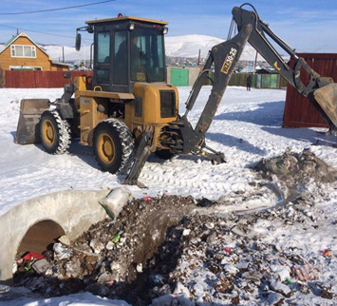
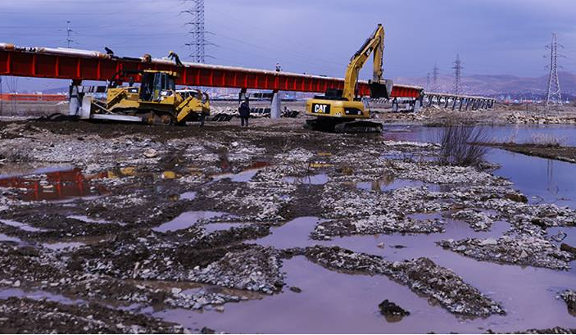
Авто замын хариуцагч байгууллагууд:
Замын зурвас газар, гүүр, хоолойн хэсэгт:
Хог хаягдал
Малын сэг зэм
Том жижиг хэмжээний хатуу болон зөөлөн материалын хаягдлыг цэвэрлэх
Гол горхины:
Урсгал голдирлыг чиглүүлэн засах
Урсгал залах далан
Шуудууг сэргээн засварлах
Мөс цөнгийн бөөгнөрөл түрэлтээс хамгаалахын тулд голдирлын доторх гүүрний тулгуур, урсгалын хурднаас хамааруулан норм, дүрэм, стандартын шаардлагын дагуу мэргэжлийн байгууллагаар мөс зүсэгчийг байршуулах, засварлах, тулгуур, мөс зүсэгчийн эргэн тойронд хөрс угаагдалтанд орохоор байвал шаардлагатай хамгаалах арга хэмжээг авах
Олон улсын болон улсын чанартай авто замын хариуцагч байгууллагууд, түүний харъяа байгаа:
Шуурхай ажлын хэсгүүд
Засвар арчлалтын ажилд шаардлагатай машин механизм
Тоног төхөөрөмж
Материал
Хүн хүчийг бэлэн байлгах арга хэмжээг авч ажиллах
ЗАМ, ТЭЭВРИЙН ХӨГЖЛИЙН ЯАМ

Slide 9
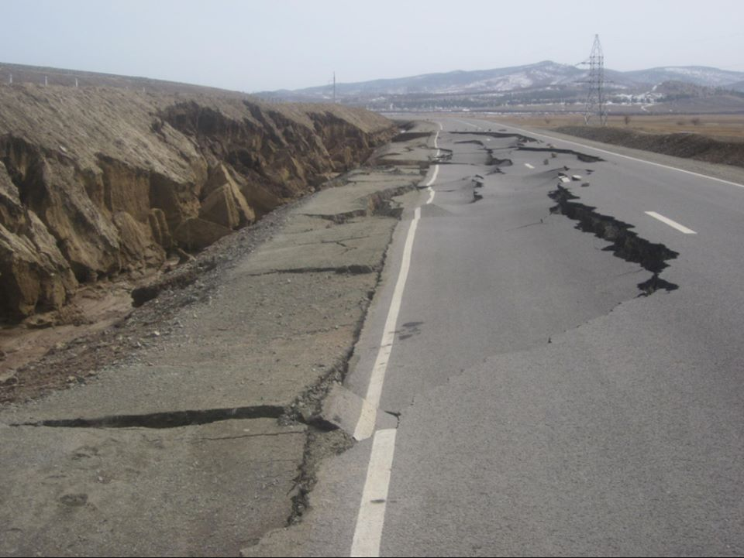
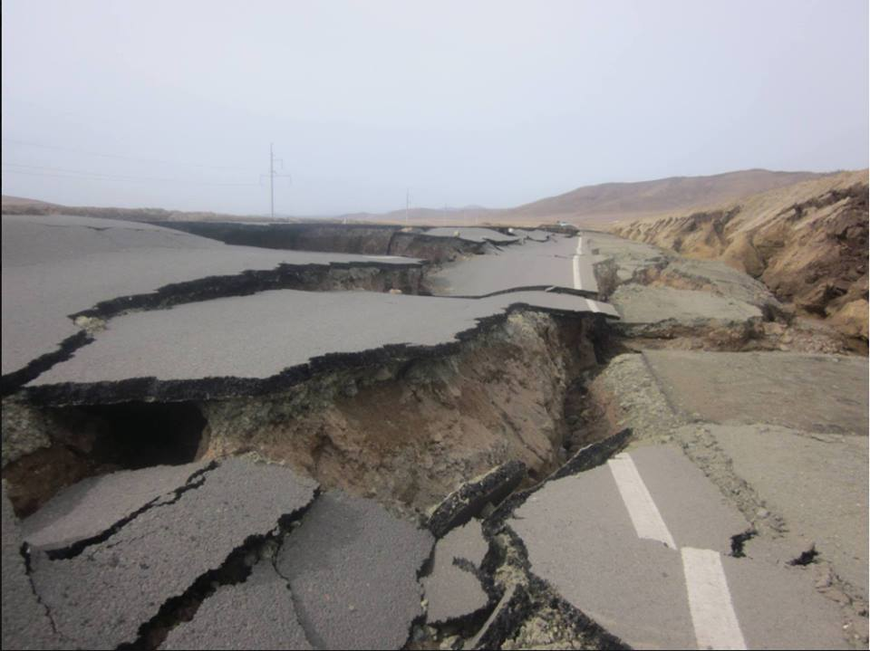
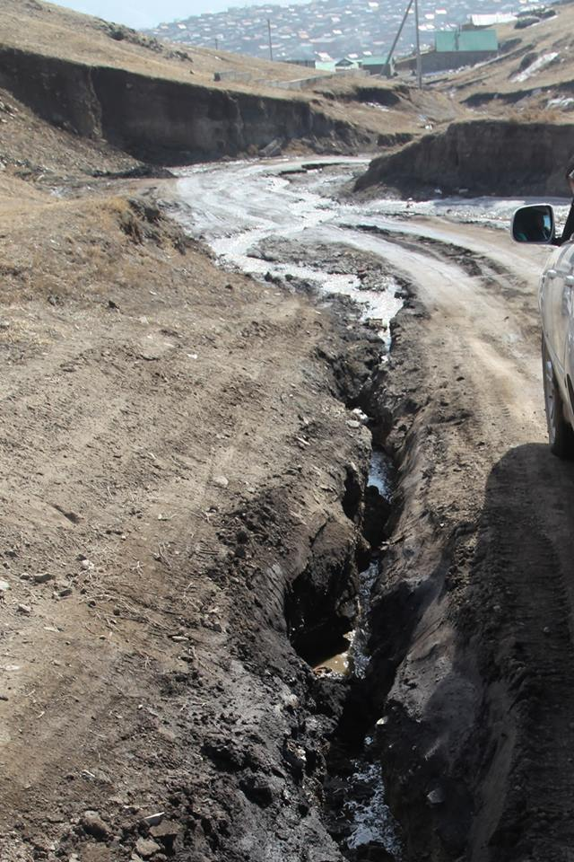
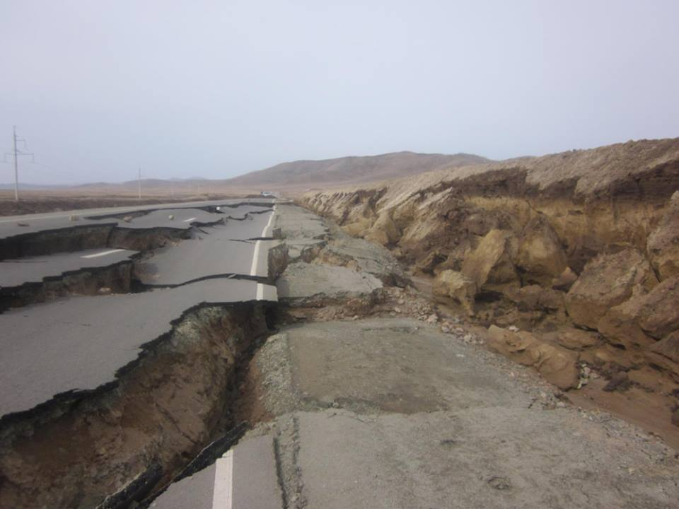
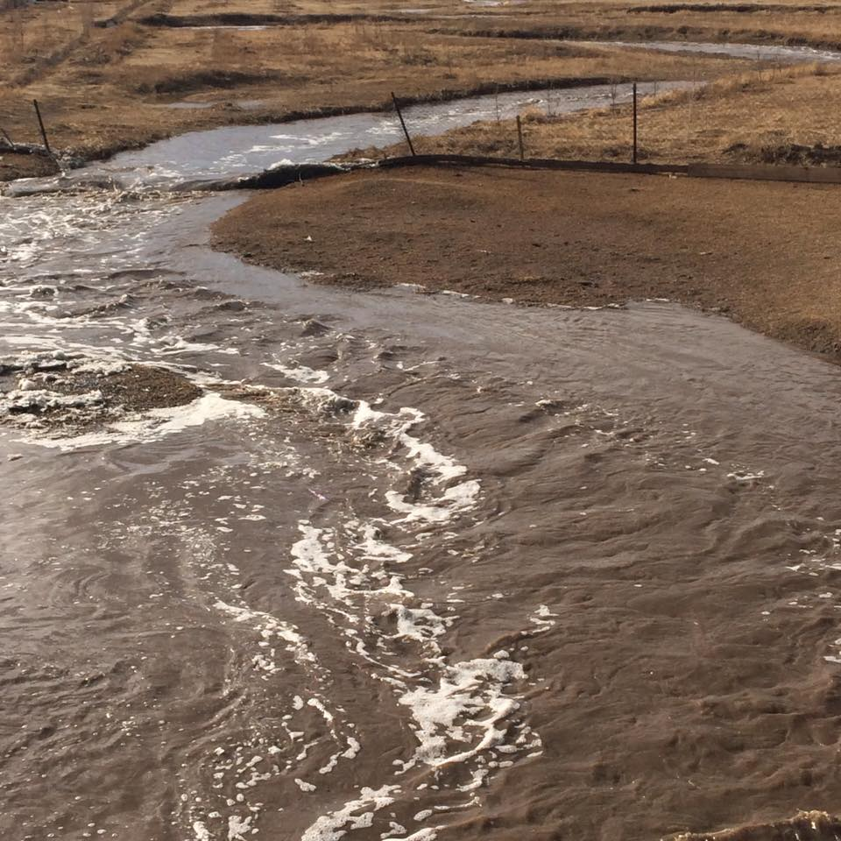
Авто замын арчлалт, урсгал засварыг хариуцагч болон захиалагч байгууллагууд тухайн хариуцсан зам, гүүрний нөхцөл байдлын талаарх мэдээллийг жолооч нарт тогтмол өгч, авто замаар зорчиж буй иргэд, зорчигчдоос зам, замын байгууламжийн эвдрэл гэмтлийн талаарх мэдээллийг авч, шуурхай арга хэмжээг зохион байгуулах
ЗАМ, ТЭЭВРИЙН ХӨГЖЛИЙН ЯАМ

Slide 10
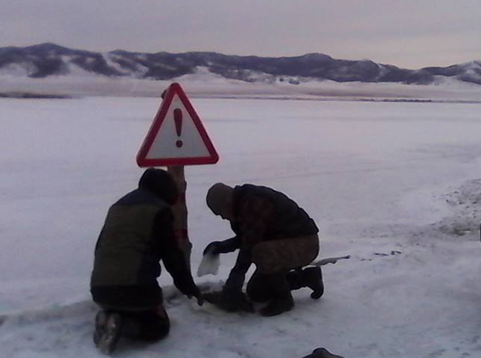
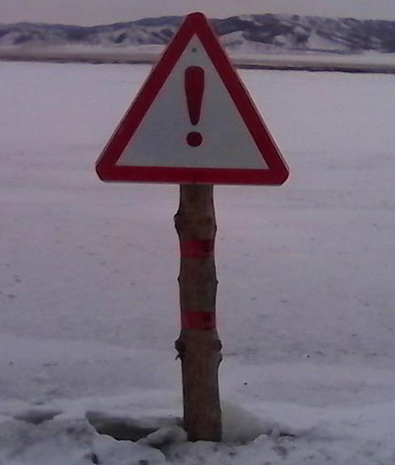
Голын мөс хайлах
Газрын гадаргын цасан бүрхүүл
Түүгээр тээврийн хэрэгслийг явуулахгүй байх
Хязгаарлах арга хэмжээг авах
Гүүрийн тооцоот даацад тохирсон хөдөлгөөнийг нэвтрүүлэх анхааруулах, мэдээлэх ажил
Анхааруулах, хориглох тэмдэг, тэмдэглэгээг байрлуулах
Гол шар усны үер
Нуурын мөс цөмрөх магадлалтай газрууд
Эвдэрсэн зам, гүүр
Судалгааг гаргах
Аймгуудын авто замын засвар
Арчлалт хариуцсан болон автотээврийн эрх бүхий байгууллагууд
Хөдөлгөөнийг сэргээх шийдвэрийг гаргах
Хамтарч хийж гүйцэтгэх
ЗАМ, ТЭЭВРИЙН ХӨГЖЛИЙН ЯАМ
Холбогдох байгууллагуудын дүгнэлт, зөвшөөрлийг үндэслэх

Slide 11
Жолооч нарт
Үйлчилгээнд гарахын өмнө
Тээвэрлэлтийн аюулгүй ажиллагааг хангуулах
Ачаа, зорчигч тээврийн үйлчилгээ эрхэлж байгаа аж ахуйн нэгж, байгууллагууд
Цас, мөсний хайлалт, шар усны үер гарсан болон тэдгээрийн улмаас эвдэрч нурсан зам, гүүр болон гол, нуурын мөс цөмрөх магадлалтай газрууд
Судалгаа, мэдээллийг өгч, аюулгүй байдлыг хангуулах арга хэмжээг авах
ЗАМ, ТЭЭВРИЙН ХӨГЖЛИЙН ЯАМ

Slide 12
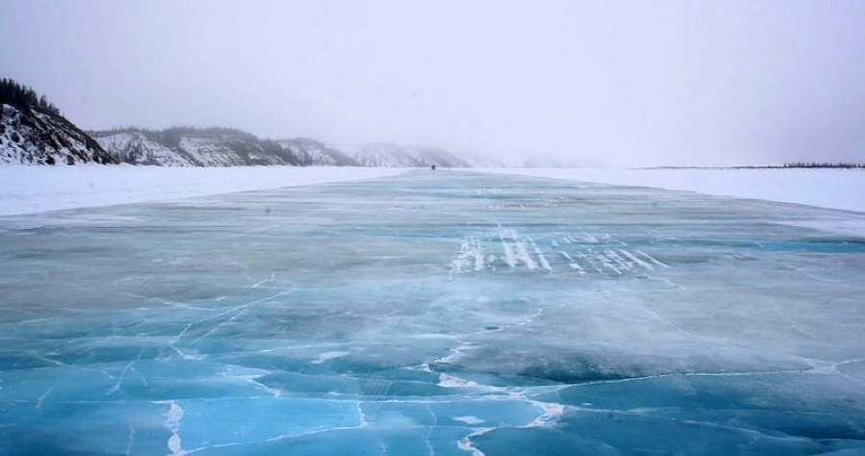
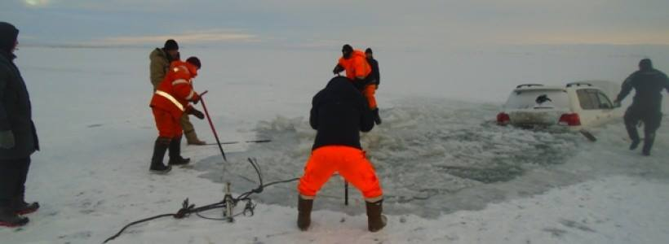
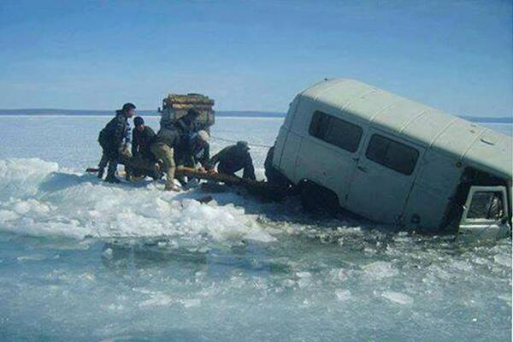
;ИРГЭ
Иргэд, тээврийн хэрэгслийн жолооч нар ашиглалтын нөхцөл, шаардлага хангагдаагүй, эвдрэлтэй авто болон мөсөн зам, гүүр, тэдгээрийн байгууламжийн талаарх мэдээллийг Зам, тээврийн хөгжлийн яам, аймаг, нийслэл дэх хяналтын нэгж, Онцгой байдлын газар болон бусад холбогдох байгууллагуудад өгч, зохих арга хэмжээг авхуулж байх.
ЗАМ, ТЭЭВРИЙН ХӨГЖЛИЙН ЯАМ

Slide 13
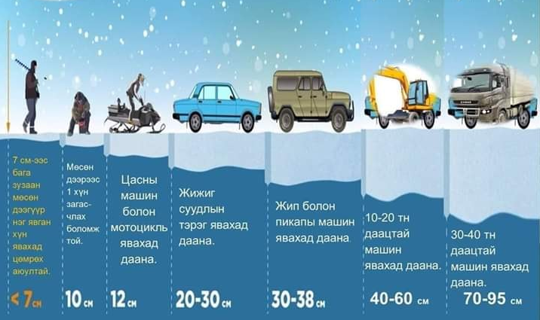
;
Та үүнийг мэдэх үү
ЗАМ, ТЭЭВРИЙН ХӨГЖЛИЙН ЯАМ
Мөсний даах чадвар (см)

